Slide 1
Tacit programming, návrh a implementace DSL
Obhajoba bakalářské práce
Oleg Musijenko

Slide 2
Cíle práce
Zkoumání Tacit programmingu
Zkoumání DSL
Vytvoření parseru
Implementovat výstup parseru (AST) do vlastního DSL pro souběžnost (concurrency)
Příklady užití

Slide 3
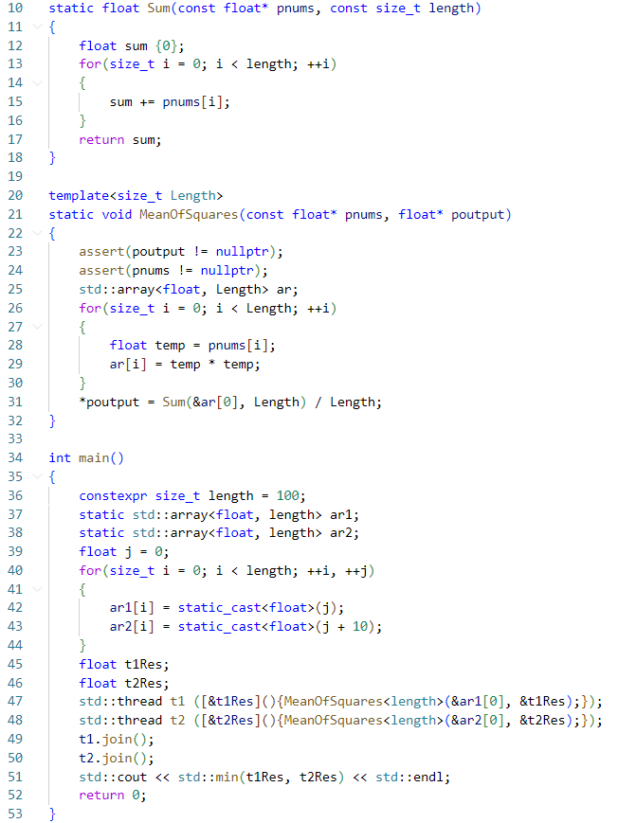
Motivace
Notes:
Hlavním cílem bylo vytvořit DSL pro usnadnění práce se souběžností. Tady jsem vymyslel příklad s c plus pluskem, kde na dvou vláknech počítáme rozptyl a printneme minimum z obou hodnot.
Jedná se o celkem jednoduchý příklad, protože se zde nemusí počítat s nějakým komplexním stavem.

Slide 4
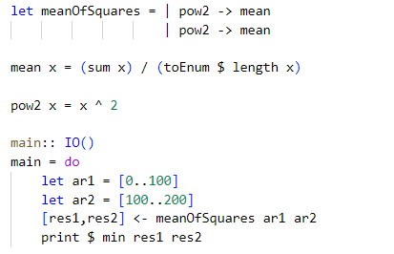
Usnadnění práce se souběžností
Notes:
Zde je jeho ekvivalentní příklad.

Slide 5
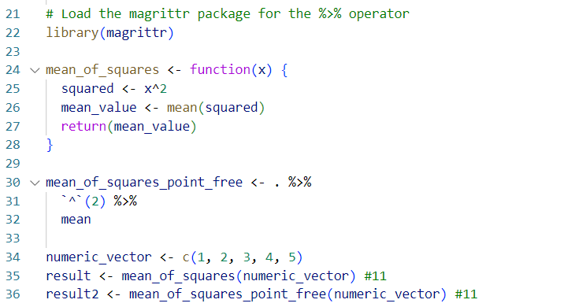
Tacit/point-free programming
Funkce implicitně pracují se svými argumenty
Notes:
Tacit programming též takzvaně point-free, protože argumentům funkce se přezdívá points, implicitně pracuje se svými argumenty. Zde je příklad výpočet rozptylu. Obyčejná imperativní funkce a zde je tzv. pipování.

Slide 6
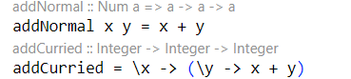

Funkcionální podpora tacit programmingu
f:: (a, b) -> c po curryingu f:: a -> (b -> c) nebo-li f:: a -> b -> c
Currying je zabudovaný v GHC
Kompozice (.):: (b -> c) -> (a -> b) -> a -> c
f(g(x)) == (f . g)(x)
Pipe operátor je obrácená kompozice
Notes:
Na to abyste měli tacit programování, potřebujete, aby jazyk podporoval formu nějakou formu kompozice a curryingu.

Slide 7
Co je DSL
Doménově specifický jazyk (doman specific language), který by měl řešit pouze problém domény.
Wrapper nad knihovnou
CSS a HTML, XAML, GLSL a SPIRV, SQL, Verilog a VHDL, Makefile, cmake file, github workflows CI/CD pipeline
Ghetto language
Notes:
Teď se přesuneme k tomu, co jsou to vůbec DSL. Jsou to jazyky, které by měly řešit pouze daný problém v doméně. Z většiny se jedná o wrapper nad knihovnou.
Mohli jste slyšet o css a html, kde tato dvojice DSL jazyků se využívá ve webu, kde HTML je obsah dané webové stránky a CSS jsou kaskádové styly, které říkají webovému rendereru, jak má daný obsah vykreslit na obrazovku.
XAML je DSL od Microsoftu podobný HTML, setkáte se s ním když chcete psát aplikace ve WPF nebo Multi-platform App UI.
GLSL a SPIRV jsou takzvané shader DSL programy, které běží na grafické kartě. S SQL se setkáme v databázových systémech, když chceme ukládat, upravovat nebo číst nějaká data.
Verilog a VHDL jsou jazyky pro programování hradlových polí.
Makefile a cmake file jsou jazyky, které popisují, jak se má daný program zkompilovat.
Potom jsou další jazyky třeba od GitHubu na CI/CD automatizaci.
Existuje opravdu široká škála DSL jazyků a to od webu, grafické aplikace, hardware programování, kompilaci a devops. Tím se dostáváme k pojmu Ghetto language, Fowler ve své knize Domain specific languages se zmiňoval ohledně Ghetto language, je to prakticky jazyk, který je turingovsky kompletní, nebo-li může simulovat turingovský stroj, ale tím vzniká jazyk, ve kterém je velmi obtížné se vyznat. Pokud člověk navrhuje DSL, měl by být opravdu pouze navrženy pro řešení problému v té dané doméně. Vždy se najdou nějaké vyjímky, co DSL nedokáže vyřešit, proto by se měl využít na ten problém jazyk, co to DSL využívá. Jakým jazykem manipulujete HTML a jeho styly? Javascriptem.

Slide 8
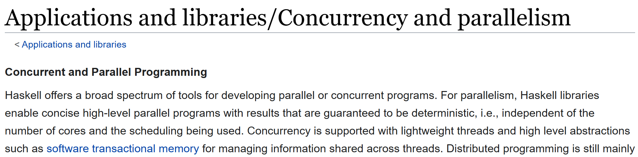
Proč haskell? Souběžnost?
Applications and libraries/Concurrency and parallelism - HaskellWiki
Notes:
Haskell, jak jistě víte, je funkcionální jazyk, který omezuje mutace v paměti. Tím vznikají programy, které jsou z větší části deterministické, říkám z větší části, protože se vedlejším efektům programu nevyhnete, ale můžete vedlejší efekty vždy minimalizovat.
Díky těmto podmínkám máte skvělý jazyk na konkurenci a paralelismus. Párkrát jsem potřeboval udělat program, který by běžel na několik procesních jader naráz což nebyl problém, ale problémem bylo většinou nejasnost co jednotlivé vlákna dělají.
Zároveň v další části se dostaneme k parserům a tam zmíním monadický parsery. Haskell nabízí díky tomu jak je navržen, tak nabízí velmi kvalitní parsovací knihovny, které jiné jazyky nenabízí.

Slide 9
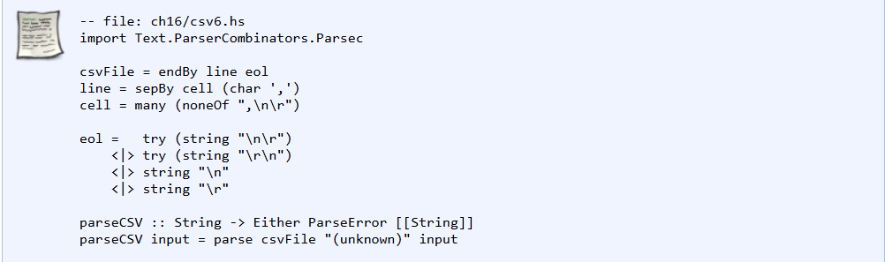
Parser
Parsec
Chapter 16. Using Parsec (realworldhaskell.org)
Notes:
Obecně na rozpoznání nějakého textu potřebujete parser a lexer, v kódu je mnohdy těžké najít rozdíl mezi těmito pojmy, lexer je v podstatě text rozdělený na tokeny a parser jsou funkce parsující tokeny do AST. AST je abstraktní syntaktický strom, nebo-li strom tokenů.
Pozn: Ukaž co je zde AST.

Slide 10

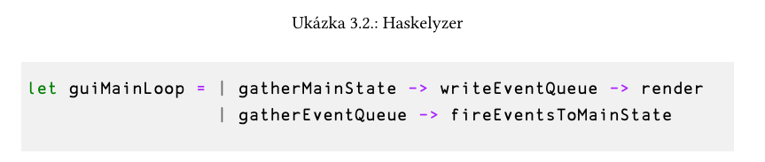
Návrh tacitního DSL
Notes:
Toto DSL má tento problém vyřešit.
Původní návrh zahrnoval během kompilace zahrnout soubor example.csv a zároveň ověřit datové typy tohoto souboru. Embedování dat není nejlepší nápad, protože to může zpomalit start programu, zároveň máte executable, který je závislý na velikosti těch dat a máte jeden jediný program, kde nemůžete měnit csv data. Takže to byl špatný nápad.
Zde jsou vidět jakési svislé čáry, které mají říkat, že konkurentně má běžet Gausovský filtr, jehož výstup se ukládá do databáze a Kalmanův filtr, kde se konkurentně vypisujou data do standardního výstupu a nějakého souboru.
Tímhle způsobem, můžeme vytvořit velmi přehledné konkurentní funkce.
Následným zkoumáním se zjistilo, že toto DSL se nemusí využít pouze na zpracování dat, třeba zde je jeden z příkladů, jak se může haskelyzer využít. Dvoujádrová gui aplikace, kde sbíráte eventy a předáte je do vedlejšího vlákna na zpracování a mezitím hlavní vlákno renderuje aplikaci.

Slide 11
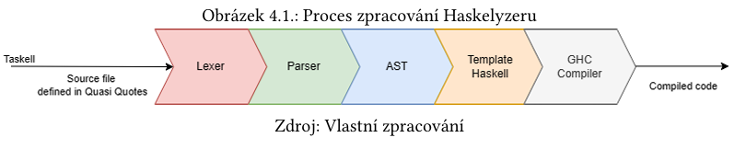
Jak obecně implementovat DSL
Notes:
Lexer, Parser a AST jsou vždy součásti nějakého jazyka, záleží teď jaká je strategie DSL. Záleží, jestli chcete parsovat jazyk během kompilace, za běhu programu a nebo jako preprocesor. Haskelyzer je zpracován během kompilace, protože jsem chtěl využít haskellův kompilátor GHC.

Slide 12
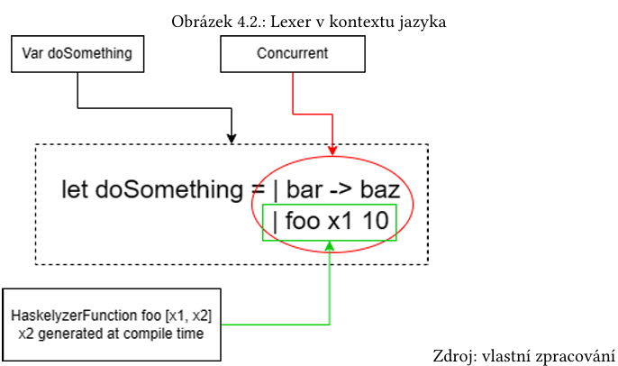
Lexer, parser a AST
Notes:
Tady jsou vidět z jakých tokenů se naše konkurentní funkce skládá. Též musím zmínit, že při psaní parseru se musí psát testy. Stačí, aby se změnily lehce požadavky a parser už nemusí opět fungovat.

Slide 13
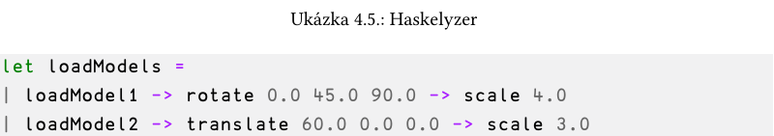
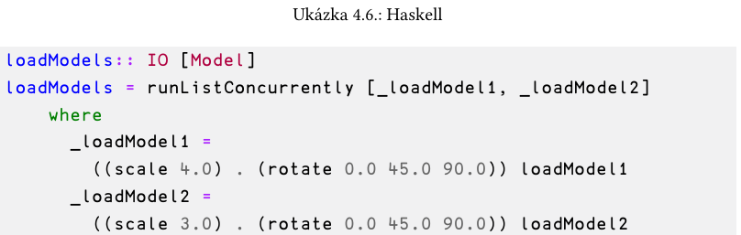
Z AST do Template Haskell
Template Haskell = Template metaprogramming
Generování funkcí při kompilaci, protože je umožněn přístup k samotným tokenům jazyka

Slide 14
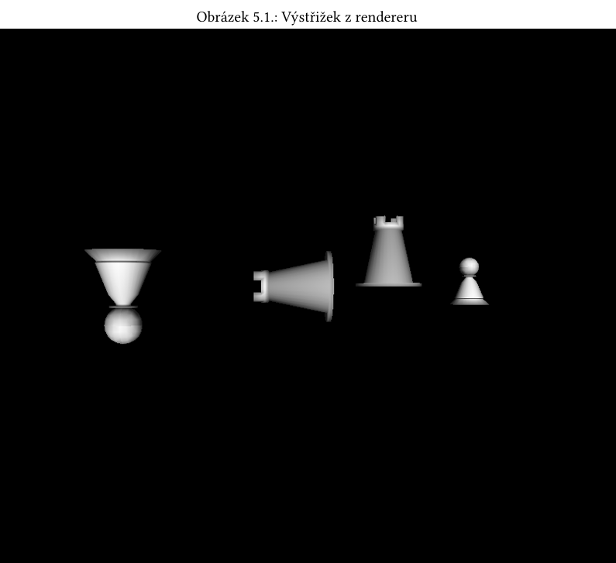
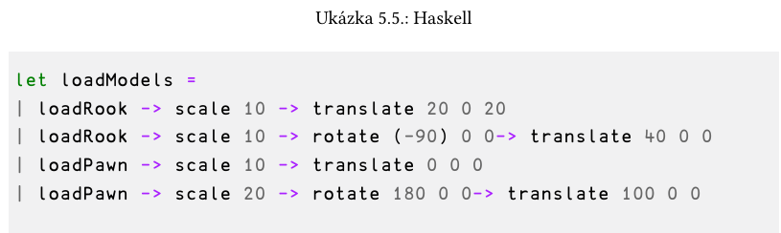
Příklady užití – 3D
Zpracování scén v 3D editoru
Notes:
Kdysi jsem napsal vlastní 3D wavefront renderer a napadlo mě, že pokud máte velmi detailní modely, tak zpracování a parsování souborů obshající model může být časově složité. Napadlo mě, že ta časová náročnost může být zkrácená pokud parsovýní poběží na různých jádrech. Škálování a obecné transformace nejsou časově náročné, protože se jedná o úpravu matice, ale zde to má být pouze ukázka.

Slide 15
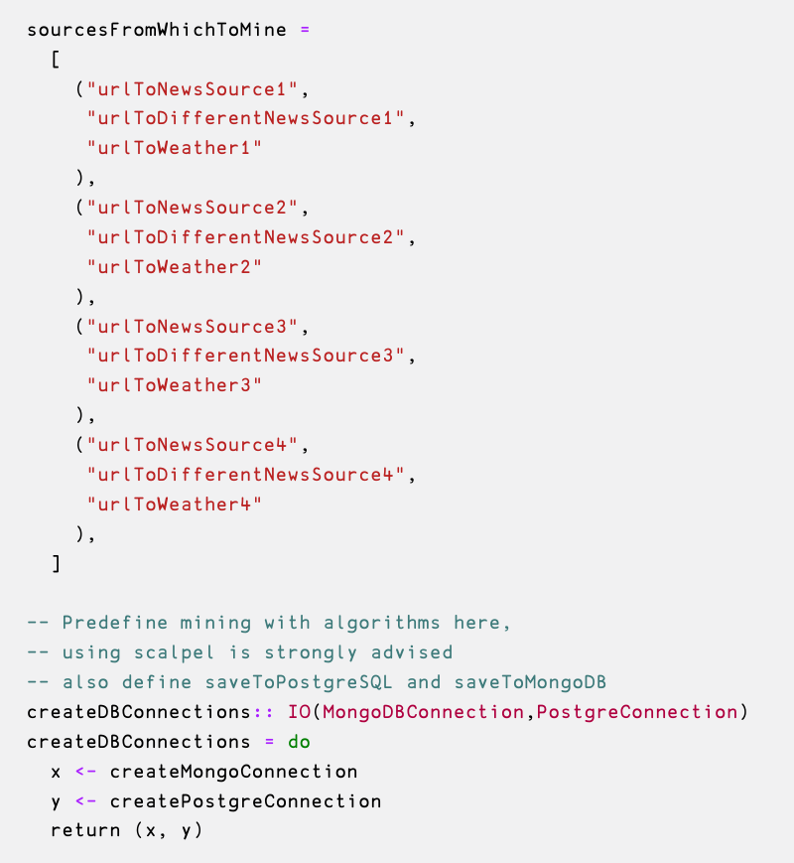
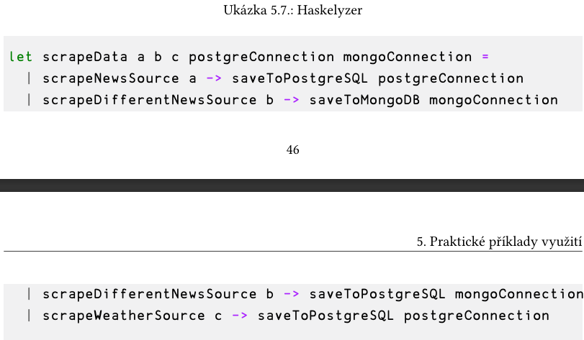
Příklady užití – web scraping

Slide 16
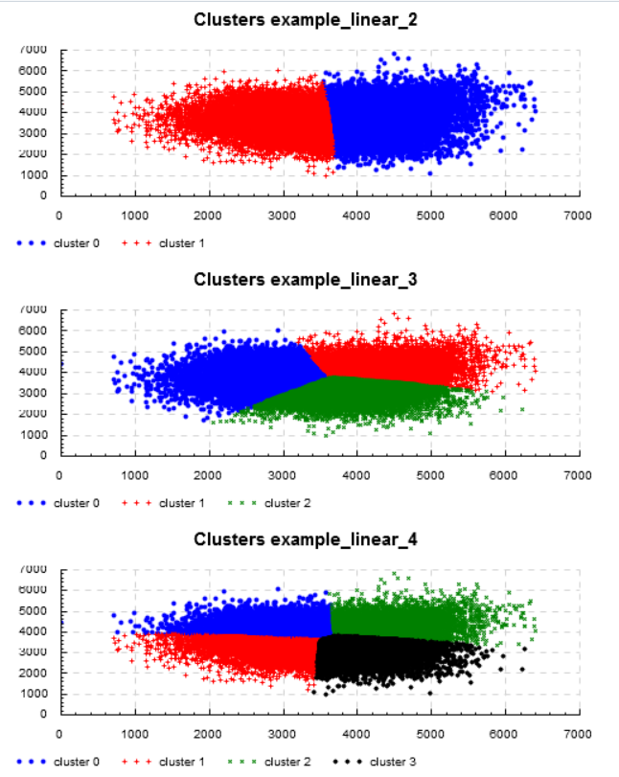
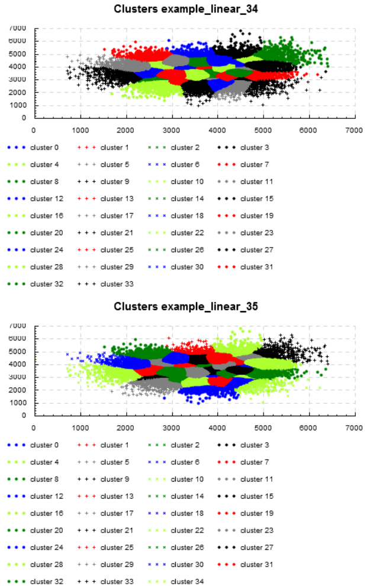
Příklady užití – clustering
Notes:
Našel jsem nějaký náhodný dataset, vše je referencováno v github repozitáři. Nechal jsem běžet každý cluster na jednom vlákně oproti haskellyzeru, kde to běželo souběžně, což je též skvělý příklad využít DSL.

Slide 17
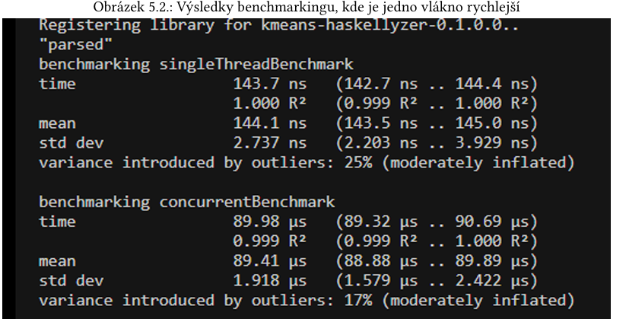
Výsledek?
Notes:
Jak vidíte, výsledek je průměrně víc jak 100x pomalejší.

Slide 18
Vylepšení do budoucna
Lepší dokumentace
Kontejner pro zkoušku DSL
Tvorba threadů na začátku programu a udržet je na živu
Haskelyzer momentálně nepodporuje základní konstanty
Caching a duplikace stejných funkcí

Slide 19
Děkuji za pozornost

